Slide 1
Sistem PEMILU: MAYORITARIAN, CAMPURAN & LAIN-LAIN
FATIH GAMA
STPMD “APMD”

Slide 2

SISTEM MAYORITARIAN
Sistem dimana kursi diperebutkan dalam -unit pemilihan yang disebut distrik. Partai atau kandidat yang memperoleh suara mayoritas di distrik tersebut langsung memperoleh kursi.
Wilayah Negara dibagi menjadi sejumlah distrik atau daerah pemilihan yang mengikuti jumlah penduduk.
Dalam satu distrik hanya ada satu kursi yang diperebutkan, kecuali dalam varian BV dan PBV.
Perhitungan kursi diselesaikan di tingkat distrik atau daerah pemilihan
Kandidat atau partai yang menang dalam suatu distrik mengambil semua kursi (the winner takes all)

Slide 3

Varian Mayoritarian: FPTP
Setiap Distrik terdiri dari anggota legislatif tunggal.
Pemilih hanya memilih salah satu kandidat dengan cara menuliskan nama atau memberi tanda.
Pemenangnya adalah kandidat dengan suara terbanyak meski kurang dari 50 %
Digunakan di Inggris, AS, Kanada dan India
First Past The Post atau mayoritas relatif, varian dalam sistem mayoritarian dimana kandidat dengan suara terbanyak menjadi pemenangnya

Slide 4
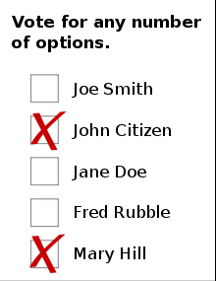
Varian Mayoritarian: BV
Block Vote arau Approval Vote merupakan varian mayoritarian dimana dalam satu distrik terdapat beberapa wakil
Distrik berwakil majemuk (multi member district, satu distrik untuk pilih beberapa wakil).
Pemilih memiliki hak suara sejumlah kursi yang diperebutkan
Kandidat dengan suara terbanyak otomatis memperoleh kursi.
Digunakan di Palestina, Bermuda,Fiji, Laos, Thailand, Maldivia, Kuwait, Filipina dan Mauritus.

Slide 5
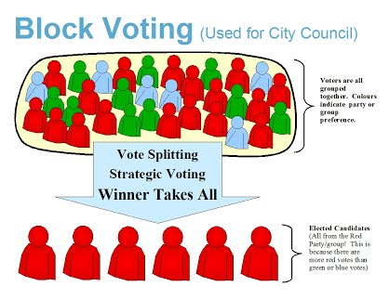
Varian Mayoritarian: PBV
Party Block Vote adalah variasi dalam BV.
Pemilih memilih partai, bukan memilih kandidat.
Partai yang memperoleh suara terbanyak mengambil semua kursi di distri tersebut.
Digunakan di Singapura, Libanon dan Ekuador.

Slide 6
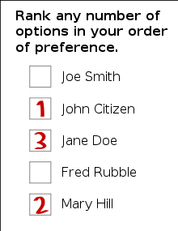
Varian Mayoritarian: AV
Alternative vote merupakan sistem pemiliu dimana Pemilih memiliki preferensi untuk meranking kandidat yang mereka sukai
Distrik berwakil tunggal (single member dsitrict)
Pemilih diminta meranking sejumlah kandidat dalam jumlah tertentu sesuai dengan pilihannya.
Pemenangnya adalah yang mendapat suara mayoritas absolut (50% +1)
Apabila tidak ada kandidat yang memperoleh suara absolut, maka kandidat dengan suara terendah preferensi pertamanya dicoret dari daftar untuk selanjutnya dilihat preferensi kedua dari kandidat tersebut.
Suara preferensi kedua tersebut diberikan kepada kandidat yang tersisa berdasakan tanda yang tertera di kertas suara. Langkah ini diulangi hingga ada kandidat yang memperoleh suara absolut.
Digunakan di Australia.

Slide 7
Varian Mayoritarian: TRS
Two Round System atau Double Ballot merupakan sytem untuk yang menggunakan putaran kedua apabila tidak ada kandidat yang tidak dapat memenuhi ambang batas suara untuk ,menjadi pemenang
Setiap distrik berwakil tunggal
Pemilih memilih satu kandidat
Pemenangnya adalah jika seorang kandidat mendapat suara mayoritas absolut (50%+1)
Jika tidak ada yang mendapat suara mutlak maka diadakan putaran kedua yang diikuti oleh dua kandidat dengan suara terbanyak.Pemenang pada putaran kedua iniliah yang ditetapkan sebagai wakil.
Varian dari TRS adalalah ala Perancis, dimana yang berhak maju pada putaran kedua adalah kandidat yang peroleh threshold.
Banyak digunakan ex negara jajahan Prancis: Afrika Tengah, Mali ,Togo, Gabon,Chad dan Uni Soviet (Kyrgistan, Moldova, Usbek, Ukraina, Tarjikistan, Belarus Macedonia)

Slide 8
MeNIMBANG SISTEM Mayoritarian
Kedekatan kandidat dengan pemilih sangat tinggi.
Akuntabilitas wakil rakyat sangat tinggi
Pemilih dapat betul-betul menentukan calon mereka yang dapat diandalkan
Terbatasnya peran partai politik dan parta hanya menjadi fasilitator
Mendorong koalisi partai dan penyederhanaan partai secara alamiah (Kemungkinan terjadinya sistem dua partai)
Perolehan kursi secara nasional tidak selalu sebanding dengan total perolehan suara secara nasional yang memunculkan fenomena overrepresentation dan under-representation.
Kurang memperhatikan partai-partai kecil dan golongan minoritas, apalagi jika tersebar dalam banyak distrik-distrik yang kecil.
Kurang efektif dalam masyarakat plural , yang memunculkan anggapan bahwa ideologi nasional menjadi prasyarat bagi keberhasilan sistem ini.
Ada kecenderungan, wakil rakyat terpilih lebih mementingkan kepetingan distriknya, daripada kepentingan nasional.

Slide 9
FENOMENA OVER & UNDER REPRESENTATION

Slide 10
SISTEM CAMPURAN: ParalLel & MMP
Sistem ini menerapkan dua jenis Ballot. Pemilih memilih:
Ballot pertama untuk pilihan distrik
Ballot kedua untuk pilihan partai
Partai-partai yang tidak mendapatkan kursi dalam pemilu mayoritarian dikompensasi dengan sistem proporsional
Sebagian Distrik memakai PR List dan sebagian distrik yang lain memakai sistem Mayoritas.
Mix Member Proportional mengkombinasikan pemilihan sistem mayoritarian (FPTP) & sistem proporsional

Slide 11
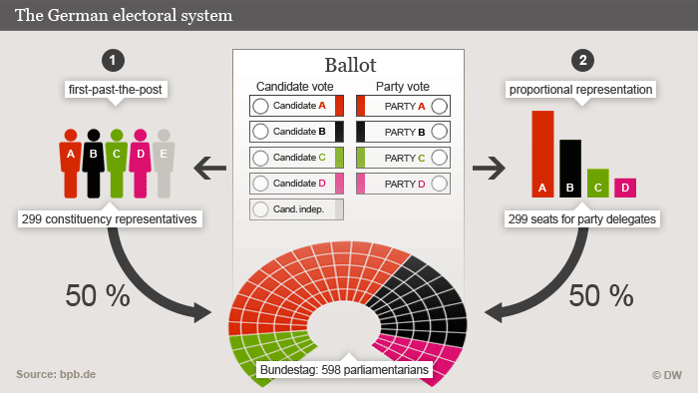
MMP DI Jerman

Slide 12
MENIMBANG SISTEM CAMPURAN
Kelebihan:
Dalam hal ketidakproporsionalan, sistem ini memberikan hasil antara Mayoritas/Pluralitas murni dan Proporsional murni. Satu keuntungannya adalah, tatkala cukup kursi Proporsional, partai kecil minoritas yang kurang sukses di pemilihan Mayoritas/Pluralitas tetap dianugerahi kursi melalui sistem Proporsional atas setiap suara yang diperoleh.
Sebagai tambahan, sistem Paralel secara teoretis, kurang menciptakan fragmentasi partai ketimbang sistem pemilihan murni Proporsional.
Kelemahan:
Sebagaimana terjadi dengan Mixed Member Proportional, akan menciptakan dua kategori wakil rakyat.
Sistem ini tidak menjamin keproporsionalan
Sejumlah partai kemungkinan akan tetap kehilangan representasi kendatipun memenangkan jumlah suara secara substansial. Sistem Paralel juga relatif rumit dan membuat pemilih bingung sebagaimanan ini juga menimpa para panitianya.

Slide 13
SISTEM PEMILU DI LUAR PEMILU MAINSTREAM
SNTV
Single Non Tranferable Vote hampir sama dg STV.
Bedanya: Tidak ada penghapusan kandidat yang paling sedikit preferensinya (yang dipilih).
Serta tidak ada redistribusi suara preferensi kedua dari kandidat yang mendapatkan suara paling sedikit.
LIMITED VOTE
Terletak antara SNTV dan BV.
Merupakan distrik berwakil majemuk.
Pemilih dapat memberikan suara lebih sedikit dari jumlah kursi yang harus diisi.
Pemenangnya adalah yang mendapat suara terbanyak.
BORDA COUNT
Merupakan versi awal AV yang dimodifikasi..
Bedanya sistem ini diterapkan baik untuk distrik berwakil jamak maupun tunggal.
Tidak ada penghapusan kandidat dengan suara terkecil.
Dipraktikkan di Nauru (pasifik).

Slide 14
MARI BERDISKUSI

